Slide 1
Wybór smartfona
Michał Przybylski, Dawid Heyman, Krzysztof Janowski

Slide 2
Spis treści:
Opis projektu.
Model matematyczny problemu.
Założenia projektowe, przypadki użycia
Opis projektu/systemu.
Sposób rozwiązania.
Przykład obliczeniowy.
Przedstawienie rozwiązania za pomocą programu.

Slide 3
Opis projektu
System wybierający smartfony odpowiednio do preferencji użytkownika.
System ma za zadanie pomagać lub podejmować decyzję wyboru osobie, która decyduje się na zakup nowego telefonu i ma wobec niego określone wymagania.
Rozwiązaniem problemu może być kilka pasujących modeli smartfonów.
Baza wiedzy zbudowana na podstawie doświadczeń i wiedzy ekspertów.
System umożliwia również wyspecyfikowanie typu odbiorców dla danego modelu telefonu (kryterium preferencji).

Slide 4
Formuły wejściowe - α(u)
α₁ = smartfon ma więcej niż 2GB RAMu
α₂ = bateria powyżej 3300 mAh
α₃ = matryca ma przekątną większą lub równą 5,5 cala
α₄ = rozdzielczość nie mniejszą niż Full HD
α₅ = smartfon posiada ekran z hartowanego szkła
α₆ = telefon powinien mieć aparat >13 Mpx
α₇ = smartfon powinien obsługiwać LTE
α₈ = maksymalny czas rozmów co najmniej 20h
α₉ = smartfon powinien mieć funkcję szybkiego ładowania
α₁₀ = smartfon ma pamięć wewnętrzną większą niż 16GB
α₁₁ = smartfon ma slot na kartę SD

Slide 5
Formuły wyjściowe - α(y)
α₁₂ = osoba intensywnie używa telefonu więcej niż 15h tygodniowo
α₁₃ = urządzenie upada częściej niż 4 razy w miesiącu
α₁₄ = osoba robi zdjęcia więcej niż 100 razy w miesiącu
α₁₅ = osoba chce oglądać filmy online
α₁₆ = osoba chce słuchać muzyki online
α₁₇ = osoba rozmawia co najmniej 5 godzin dziennie
α₁₈ = osoba używa telefonu jako odtwarzacza MP3
α₁₉ = osoba czyta na telefonie więcej niż 15h tygodniowo

Slide 6
Przykładowe fakty
Jeżeli urządzenie często upada to powinno mieć ekran z hartowanego szkła i wzmocnioną obudowę: F₁(α) = α₂₀ => α₅ ⋀ α₆
Jeżeli osoba spędza na czytaniu na urządzeniu mobilnym więcej niż 15h tygodniowo lub osoba ogląda filmy na telefonie więcej niż 15h tygodniowo to matryca powinna mieć przekątną większą lub równą 5,5 cala i rozdzielczość nie mniejszą niż Full HD i baterię powyżej 3300 mAh: F₂(α) = α₁₇ ⋁ α₁₈ => α₂ ⋀ α₃ ⋀ α₄
Jeżeli osoba używa telefonu jako odtwarzacza MP3 to powinna mieć pamięć wewnętrzną większą niż 16GB lub slot na kartę SD:
F₃(α) = α₂₇ => α₁₃ ⋁ α₁₄

Slide 7
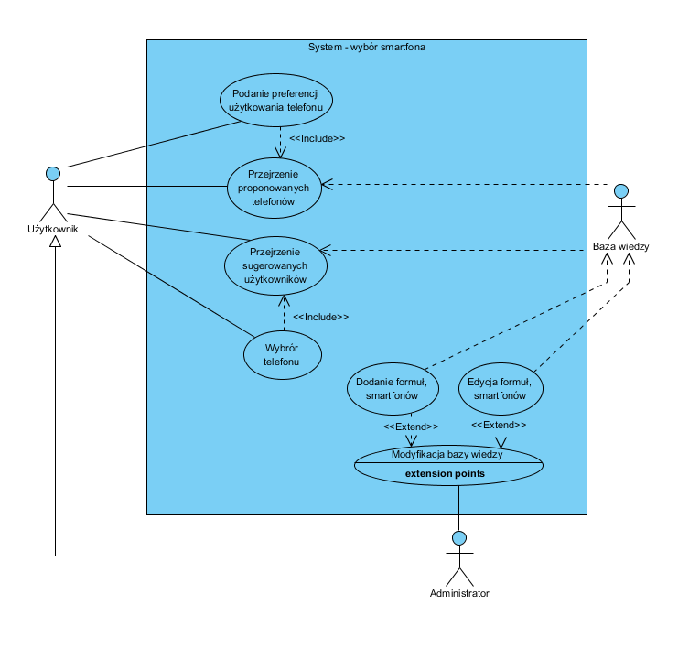
Przypadki użycia
Użytkownik ma możliwość zapytania systemu o pasujący do jego preferencji smartfon - w odpowiedzi otrzyma listę telefonów.
Użytkownik ma możliwość zapytania, komu spodobałby się wybrany telefon - w odpowiedzi otrzyma listę użytkowników o określonych preferencjach.
Administrator ma możliwość dodawania elementów do bazy wiedzy wykorzystywanej w systemie.
Administrator ma możliwość edycji elementów do bazy wiedzy wykorzystywanej w systemie.

Slide 8
Założenia projektowe
Baza wiedzy będzie skonstruowana w postaci dołączanego do systemu, modyfikowalnego pliku danych,
Zmiany w systemie będą wprowadzanie poprzez interfejs administratora,
Do przejścia w tryb administratora niezbędne będzie podanie loginu i hasła, które zna tylko on.

Slide 9
Opis systemu
Aplikacja desktopowa
C# + Windows Presentation Foundation
Dane dotyczące smartfonów będą pobierane z pliku .csv
Po uzupełnieniu formularza użytkownik otrzymuje listę smartfonów (zadanie podejmowania decyzji), lub listę cech użytkownika dla którego dany smartfon jest preferowany (zadanie analizy)

Slide 10
Sposób rozwiązania
Za pomocą metody logiczno-algebraicznej preferencje użytkownika zostaną zamienione na konkretne parametry smartfonu, po których następnie zostanie przefiltrowana baza danych, w efekcie czego użytkownik otrzyma interesującą go listę wynikową.
Rozwiązując zadanie analizy program zamieni parametry smartfonu na właściwości zrozumiałe dla użytkownika. Dzięki temu klient ma informacje, dla użytkownika o jakich potrzebach ten smartfon jest odpowiedni.

Slide 11
Przykład
Użytkownik używa telefonu jako odtwarzacza mp3, niestety często zdarza mu się go upuścić.
Korzystamy z formuł i faktów zawartych na poprzednich slajdach.
F₁(α) = α₂₀ => α₅ ⋀ α₆ F₃(α) = α₂₇ => α₁₃ ⋁ α₁₄
F_{y}(α) = α₂₀ ⋀α₂₇
α_{u} =( α₅, α_{6,}α_{13,}α₁₄) α_{y} =( α₂₀, α₂₇)
Na podstawie tego formułujemy tabelę prawdy

Slide 12
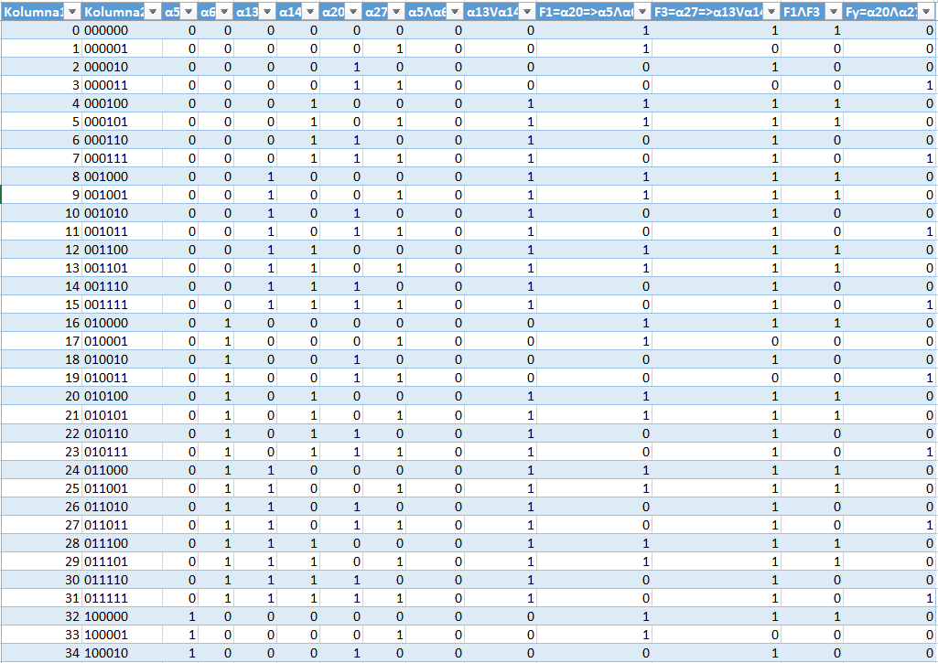

Slide 13
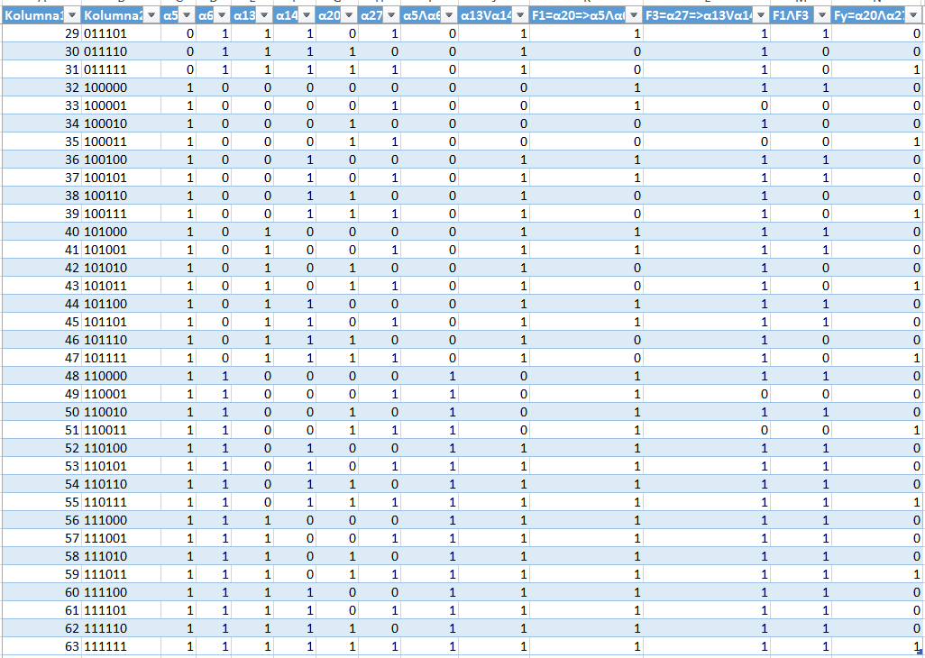

Slide 14
Rozwiązanie
Ostateczny wynik:
S = S_{u1}\S_{u2}
S = ((1,1,0,1),(1,1,1,0),(1,1,1,1))
Po uproszczeniu otrzymujemy wynik:
F_{u}= (α₅ ⋀α₆)⋀(α₁₃ Vα₁₄)
Czyli: Telefon musi mieć ekran z hartowanego szkła i wzmocnioną obudowę oraz pamięć wewn. większą niż 16GB lub slot na karty pamięci.

Slide 15
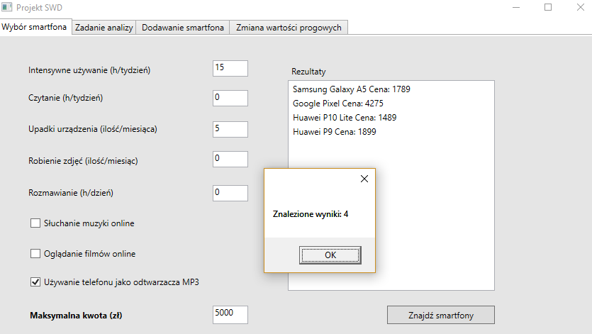
Rozwiązanie przy użyciu programu
Zadaniem poprzedniego przykładu było: Użytkownik używa telefonu jako odtwarzacza mp3, niestety często zdarza mu się go upuścić.
Zamieszczony obok zrzut ekranu przedstawia rozwiązanie podanego przykładu w postaci listy smartfonów, spełniających podane kryteria. Wskazane smartfony posiadają znalezione wymagania, co sprawia, że są odpowiednim wyborem dla użytkownika.

Slide 16
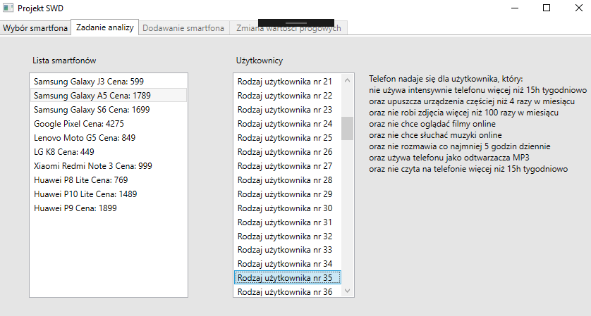
Rozwiązanie przy użyciu programu
Dla jednego z rozwiązań wykonano zadanie analizy w celu zweryfikowania poprawności wyniku.
Jak można zauważyć na przedstawionym zrzucie ekranu, dla wybranego przez program telefonu (Samsung Galaxy A5) znajdziemy użytkownika o preferencjach podanych w treści przykładu.

